Slide 1
Zawody rzemieślnicze nauczane w szkole branżowej I stopnia i w systemie pozaszkolnym
Z PASJĄ W RZEMIOŚLE

Slide 2
Czym jest rzemiosło?
Rzemiosłem jest wykonywanie pracy polegającej na tworzeniu przedmiotów lub świadczeniu usług przez osoby posiadające kwalifikacje zawodowe.
Czym jest rzemiosło?

Slide 3
Zadanie 1:
Znajdź ślady pracy
pięciu rzemieślników
w sali lekcyjnej.
Pamiętaj - liczy się szybkość i trafność odpowiedzi - POWODZENIA

Slide 4
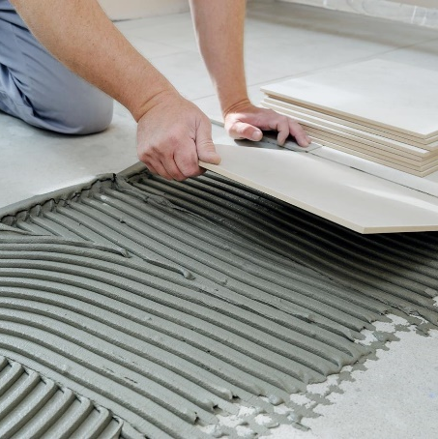
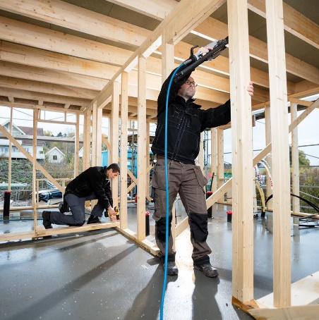
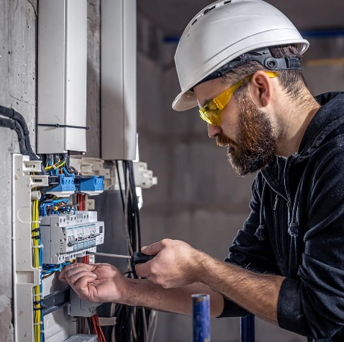
Znalezione zawody rzemieślnicze
Posadzkarz
Malarz - tapeciarz
Stolarz
Monter stolarki budowlanej
Tapicer
Z pasją w rzemiośle
Z pasją w rzemiośle
Z pasją w rzemiośle
Z pasją w rzemiośle
Z pasją w rzemiośle
Ślusarz
Elektryk
Elektronik
Monter sieci i instalacji sanitarnych
Murarz - tynkarz
Z pasją w rzemiośle
Z pasją w rzemiośle
Z pasją w rzemiośle
Z pasją w rzemiośle
Z pasją w rzemiośle

Slide 5
Co wyróżnia naukę zawodów w rzemiośle?

Slide 6
JAK ZDOBYĆ ZAWÓD?
ZAWÓD
KROK
01
KROK
02
KROK
03
KROK
04
KROK
05
KROK
06
Wybierz zawód, który Cię interesuje
Wybierz szkołę, która uczy Twojego zawodu
Poszukaj pracodawcy – pomogą w tym Cechy lub Izba Rzemieślnicza
Uzyskaj zgodę lekarza do podjęcia nauki i pracy w wybranym zawodzie
Podpisz umowę o pracę w celu przygotowania zawodowego
i ucz się zawodu przez 3 lata
Przyjdź na egzamin, uzyskaj świadectwo czeladnicze i zatrudnij się w firmie lub załóż własną

Slide 7
Rozwój kariery zawodowej w rzemiośle
3
MISTRZ
CZELADNIK
3 lata
stażu pracy
2
MŁODOCIANY
PRACOWNIK
1

